Slide 1

5.13
阶段案例

Slide 2
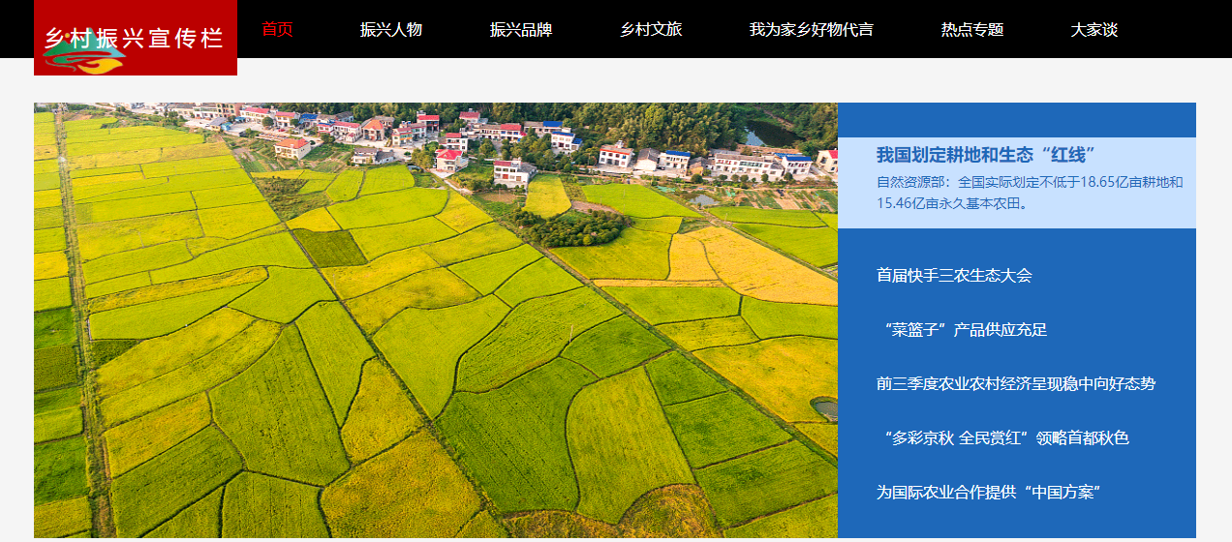
案例要求
阶段案例效果要求
使用盒子模型相关属性实现图中红色logo和蓝色列表两个部分的效果

Slide 3

思路探究
红色logo
红色logo需要使用盒子模型中的宽度、高度属性设置其基本大小，使用背景颜色、背景图片、背景尺寸、背景位置等属性设置其背景信息。另外还需要使用文字相关属性设置logo中的文字效果。

Slide 4
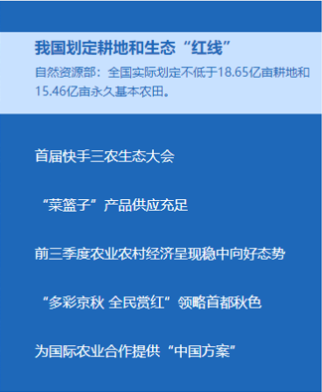
思路探究
蓝色列表
蓝色列表在结构上需要进行盒子间的嵌套，并且需要使用盒子模型中的宽度、高度属性分别设置父盒子、子盒子的大小，使用内边距属性设置内容与边框的距离，使用外边距属性设置盒子间的距离，另外还需要使用文字相关属性设置列表中的文字效果。
在实现效果的基础上可以再使用线性渐变、径向渐变属性设置蓝色盒子的背景效果，使其更加美观。

